Slide 1
بررسی ارتعاشات غیرخطی بال با نسبت منظری بالا با استفاده از روش های تحلیلی هیوا کازی مرداد 95

Slide 2
روش مورد استفاده در این پروژه روش منیفولد ثابت می باشد . که در این پروژه تنها 3 روش از آن پیاده سازی شده که شامل : Asymptotic و Galerkin (amplitude& Phase Approach) و Galerkin (Position& Velocity Approach) می باشد.
روش مجانبی روشی کاملا تحلیلی بوده و بیشتر برای سیستم های گسسته ارائه می شود البته برای سیستم های پیوسته دو بعدی هم جواب قابل قبولی می تواند ارائه دهد. که در سال 94 میلادی توسط shaw&Pierre ابداع شد.

Slide 3
روش Galerkin (amplitude& Phase Approach) در سال 2000 توسط peschek و shaw و pierre ابداع و مورد توسعه قرار گرفت که روش نمیه تحلیلی می باشد و قابلیت حل بالاتری نسبت به روش دارد Asymptotic علی الخصوص در مورد سیستم های پیوسته غیرخطی برتری ویژه ای نسبت به روش Asymptotic دارد.
روش Galerkin (Position& Velocity Approach) در سال 2003 توسط peschek و shaw و pierre ابداع و مورد توسعه قرار گرفت که روش مشابه روش بالای می باشد و دارای سرعت حل بالاتری نسبت به روش بالایی می باشد.

Slide 4
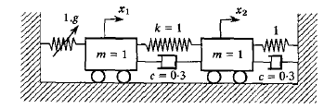
توانمندیهای کُد
قابلیت حل برای انواع سیستم های غیرخطی پایستار و ناپایستار گسسته

Slide 5
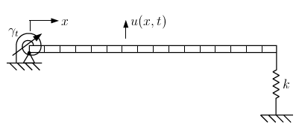
توانمندیهای کُد
برای سیستم های پیوسته پایستار و ناپایستار دو بعدی :
مانند: تیر خطی با شرایط مرزی غیرخطی
تیرغیرخطی با شرایط مرزی خطی

Slide 6
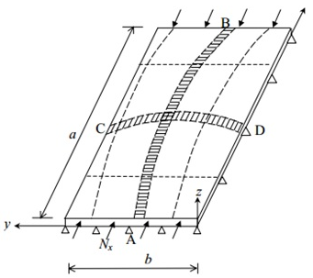
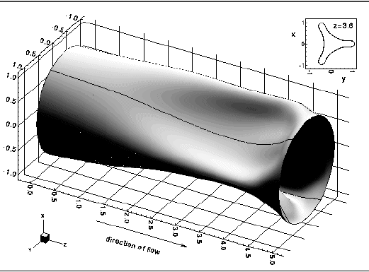
توانمندیهای کُد
برای سیستم های پیوسته پایستار و ناپایستار سه بعدی :
مانند :صفحه غیرخطی – پوسته غیرخطی

Slide 7
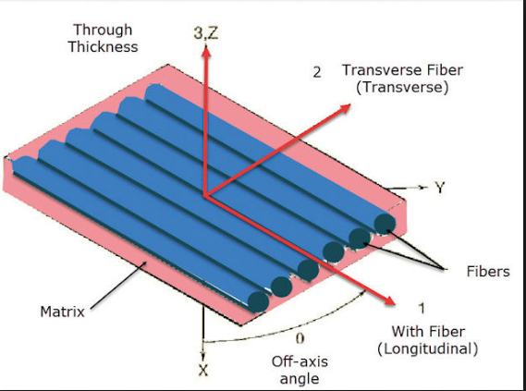
توانمندیهای کُد
قابل تحلیل برای انواع مواد شامل : همگن – کامپوزیتی – مدرج تابعی

Slide 8
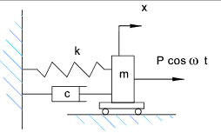
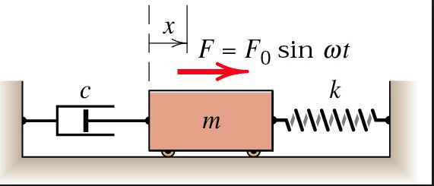
توانمندیهای کُد
قابل استفاده برای کلیه مسائلی که هم شامل ارتعاشات آزاد و هم ارتعاشات اجباری می باشند.

Slide 9
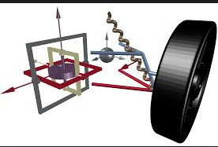
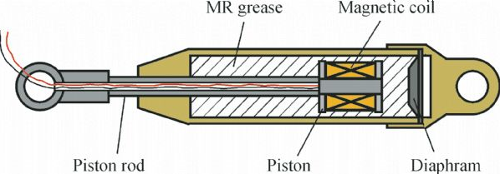
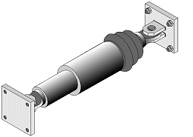
توانمندیهای کُد
قابل تعریف برای انواع مسائلی شامل مستهلک شونده هایی
مانند : دمپر ویسکوز و کلمب و رئولوژیکال و ژیروسکوپی اهم از خطی و غیرخطی

Slide 10
آنچه در این کد خواهید آموخت
1- نحوه کاهش مرتبه کردن دستگاه معادلات دیفرانسیل حرکت ارتعاشی
2- استفاده از روش های موجود برای حل دستگاه معادلات جبری غیرخطی (برای مثال : نیوتون رافسون – ژاکوبی - پاول)
3- حل مسئله در فضای مودال (عدم واسبتگی به مختصات فیزیکی)
4- بدست آوردن جابجائی و سرعت برخی از مختصات با کمک مختصات از قبل فرض شده.
5- عدم نیاز شدیدا به حل مسئله در بازه زمانی (Time Marching)

Slide 11
نکات و الزامات
1- این برنامه در همه نسخه های Matlab و Maple قابل اجراست.
2- خروجی ها ی Maple و Matlab در folder به نام kasri Final codes قابل مشاهده است.
3- آشنایی اولیه با Maple و همچنین آشنائی متوسط با Matlab
4- آشنایی با مفاهیم پایه در علم ارتعاشات غیرخطی – دینامیک غیرخطی – روش های محاسبات عددی پیشرفته و بهینه سازی غیرخطی
5- آشنایی با دروس ارتعاشات ممتد و تئوری پوسته و صفحات

